Slide 1
Le grand Canyon David Hockney
Une œuvre découpée
en 85 morceaux, peinte et recomposée
par 3 classes de 5ème

Slide 2
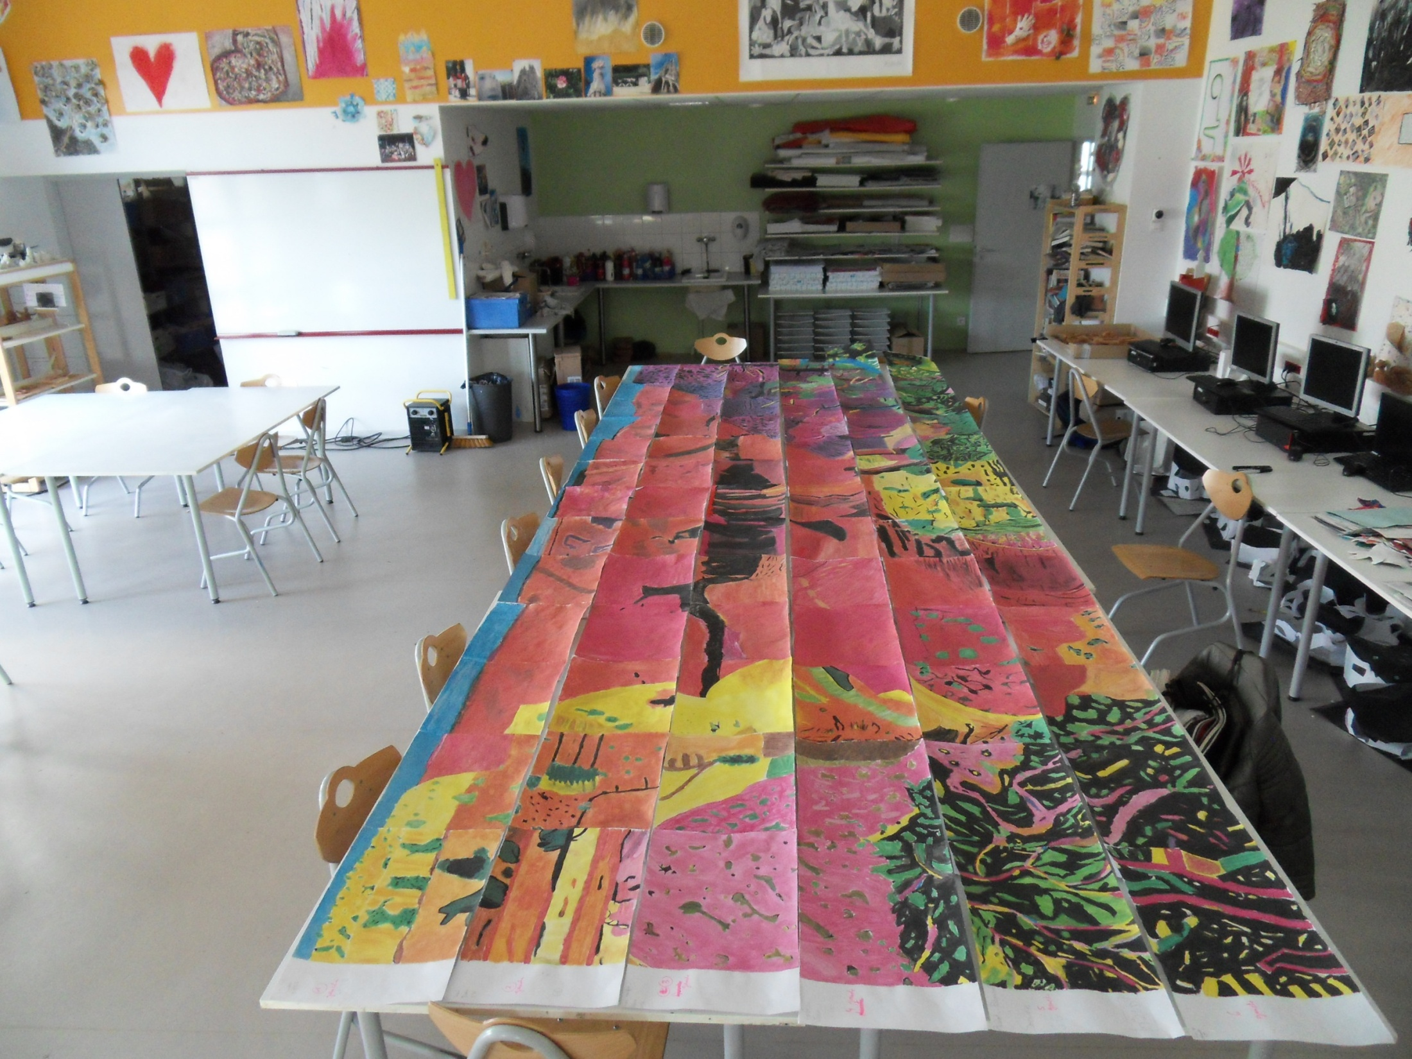

Slide 3
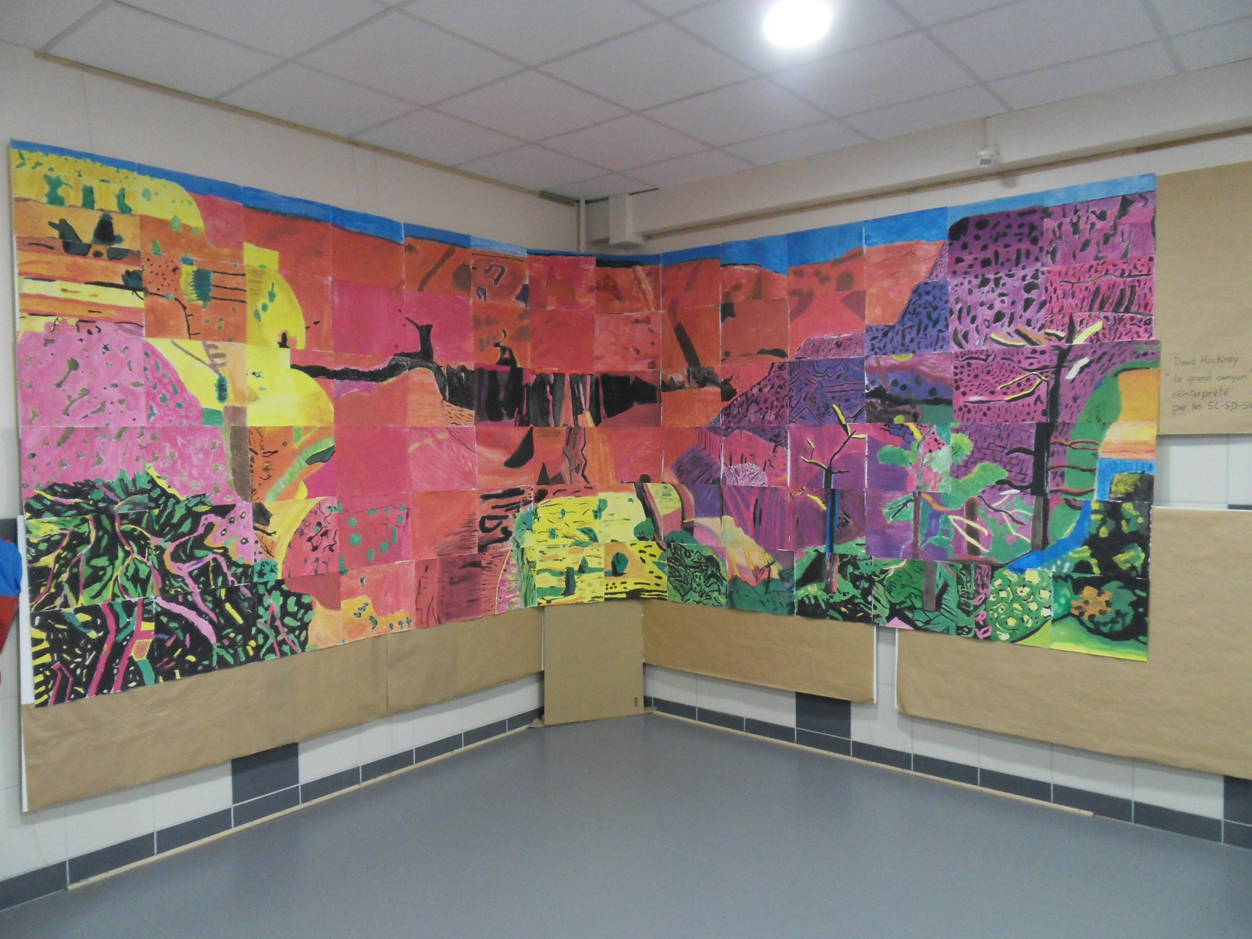

Slide 4
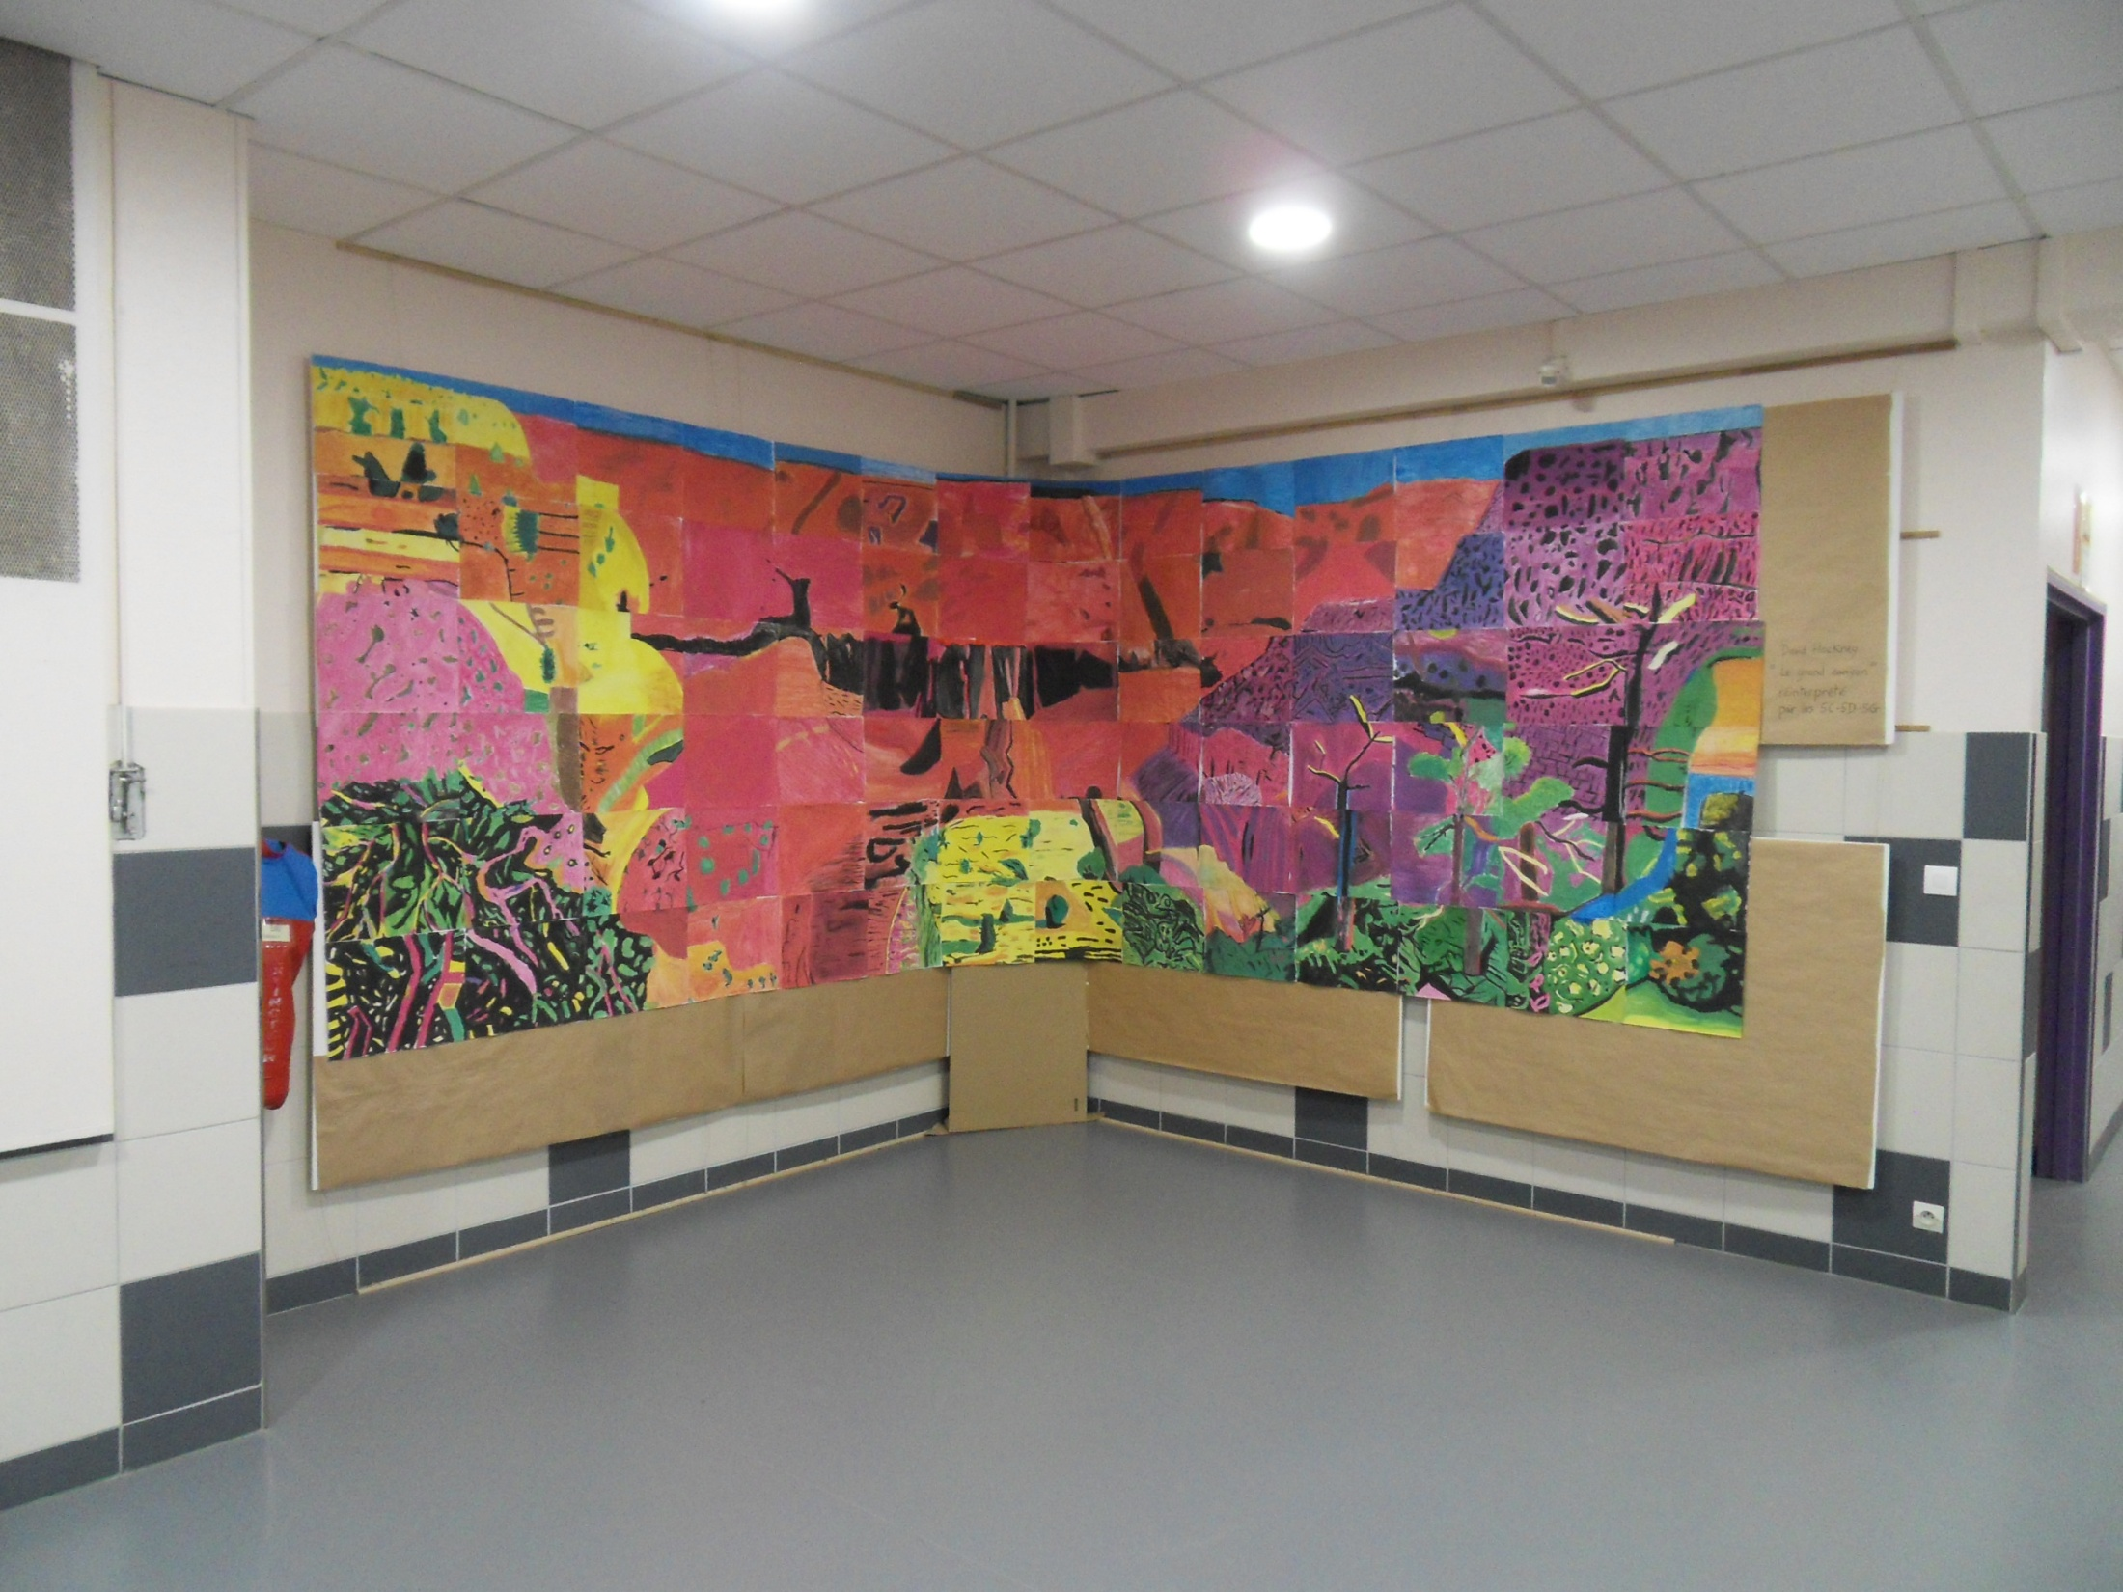

Slide 5
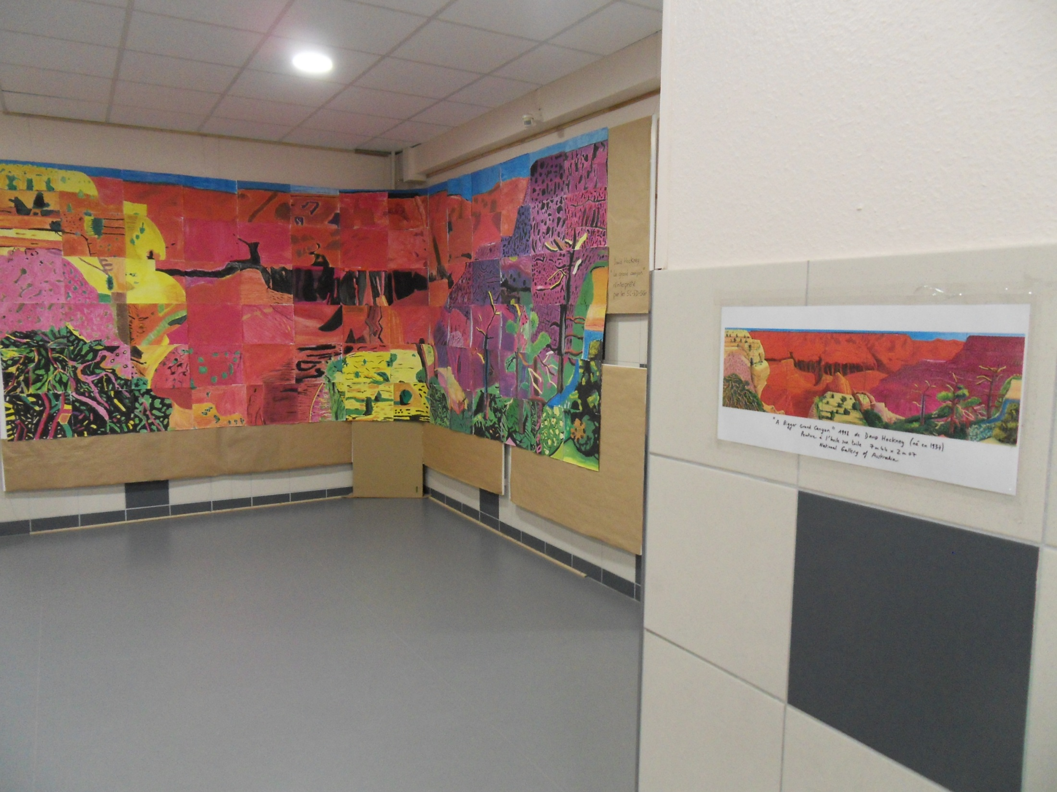

Slide 6
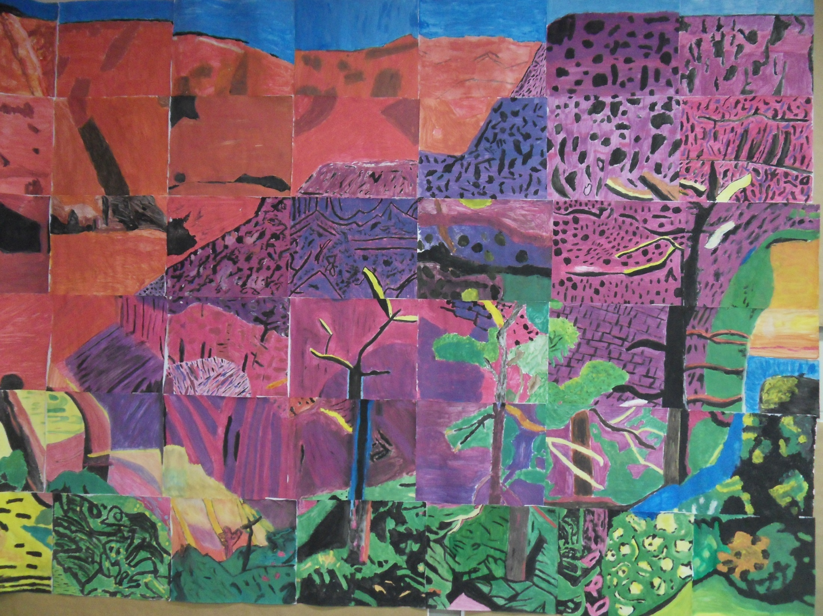

Slide 7
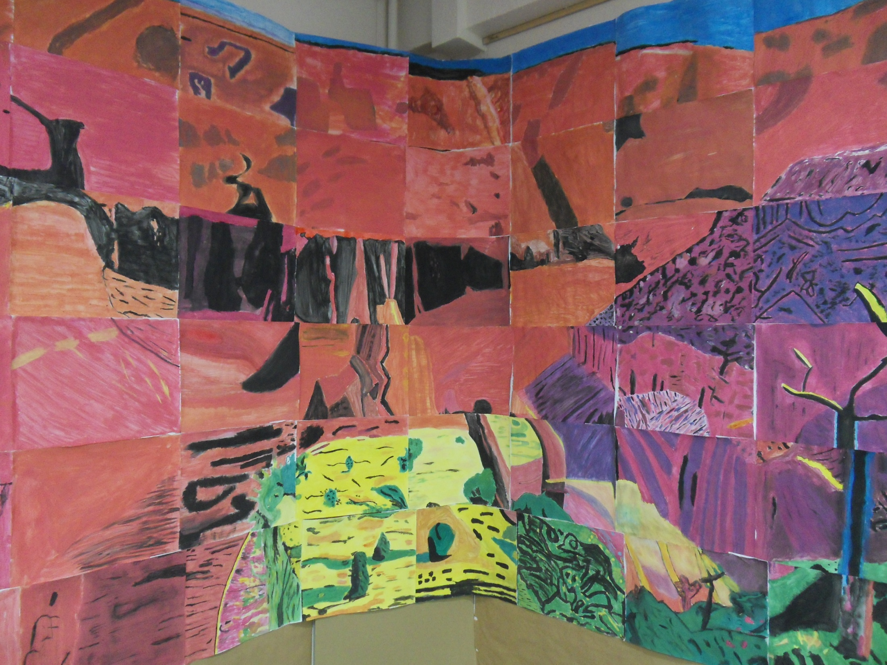

Slide 8
